Slide 1
Búsqueda de los k vecinos más cercanos
Dimensiones
Dimensiones
Patrones
MDS
Patrones
Patrones
Matriz de distancias
Patrones
Manifold

Slide 2
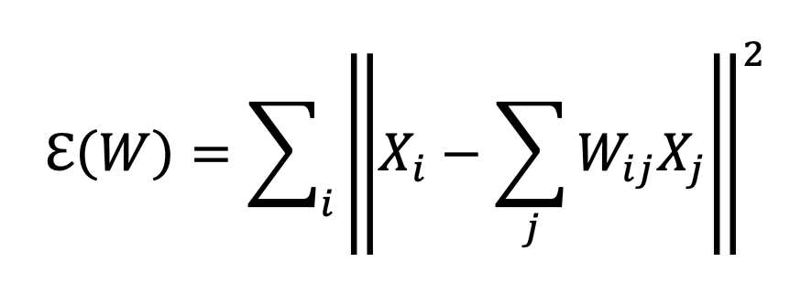
Búsqueda de los k vecinos más cercanos
Dimensiones
Dimensiones
Patrones
Patrones
Manifold

Slide 3
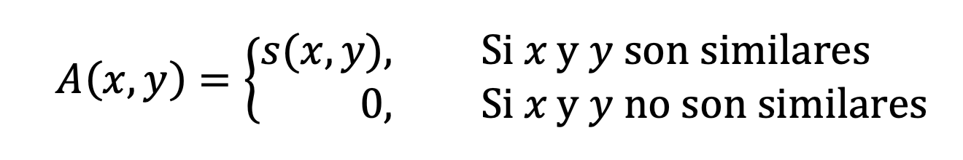
Dimensiones
Patrones
Gráfica de Similaridad
0
Patrones
Patrones
0
Matriz de afinidad
Matriz de grado (D)

